Slide 1
Kotlin based Android
MultiAutoComplete
TextView
윤재성
Ⅰ Ⅱ Ⅲ Ⅳ Ⅴ Ⅵ Ⅶ Ⅷ Ⅸ Ⅹ

Slide 2
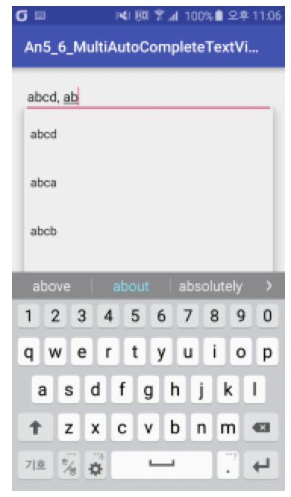
MultiAutoCompleteTextView
AutoCompleteTextView와 거의 동일하며 구분자를 활용해 여러 문자열을 동시에 입력 받을 수 있는 AdapterView이다.

Slide 3
MultiAutoCompleteTextView의 주요 속성
completionThreshold : 몇 글자를 입력했을 때 자동완성 리스트가 나타날지 설정한다.

Slide 4
MultiAutoComplateTextView의 주요 메서드
setTokenizer : 구문자를 설정한다. 본 강좌에서는 기본으로 제공되는 구분자를 사용한다.
setAdapter : AutoCompleteTextView는 Adapter를 메서드를 통해 설정한다.

Slide 5
MultiAutoComplateTextView의 주요 프로퍼티
text : 사용자가 입력한 문자열 값

Slide 6
MultiAutoComplateTextView의 주요 이벤트
ItemClick : 제공되는 자동완성 리스트의 항목을 클릭할 경우 발생한다.

Slide 7
학습정리
MultiAutoCompleteTextView는 사용자에게 자동완성 기능을 제공할 때 사용한다.

